Slide 1
Notes:
Uvodni slide
Ispričajte nešto o sebi i dosadašnjem radnom iskustvu.
Jeste li već sudjelovali u projektima razmjene znanja i iskustva s drugim učiteljima?
Zašto smatrate da je suradnja među učiteljima važna?

Slide 2
Ja u zajednici

Slide 3
Objasni značenje riječi zajednica.
Tko čini obiteljsku zajednicu?
OBITELJSKA ZAJEDNICA

Slide 4
Kakvu zajednicu čine učenici jednog razreda?
RAZREDNA ZAJEDNICA

Slide 5
Postoje li druge vrste zajednica?
Kojih se pravila moramo pridržavati u obiteljskoj zajednici? Zašto?
Što se može dogoditi ako ne poštujemo dogovorena pravila u obitelji?
Kojih se pravila moramo pridržavati u razrednoj zajednici? Zašto?
Koje su posljedice nepridržavanja dogovorenih pravila?
Kako se trebamo ponašati prema drugim učenicima u razredu? Zašto?
Zašto su važni prijatelji?

Slide 6
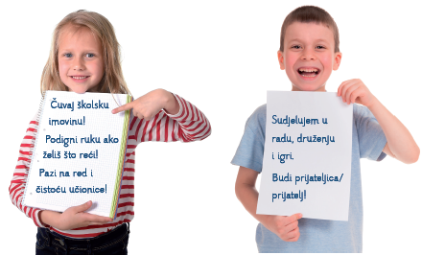
Koja pravila mi poštujemo u našoj razrednoj zajednici?

Slide 7
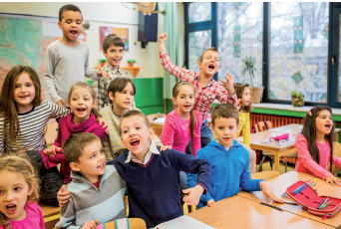
Promotri sliku. Što vidiš?
Što rade djeca na fotografiji?
Gdje se nalaze djeca?
Može li njihova učiteljica/učitelj razumjeti što učenici žele reći? Zašto?
Što učenici trebaju napraviti kad žele nešto reći?

Slide 8
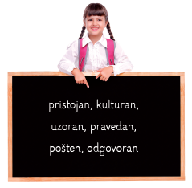
Kad skupina želi nešto reći, prvo se mora dogovoriti.
Kad se svi dogovore, jedan član treba reći što skupina želi ili misli.
Svaka zajednica ima PRAVA I DUŽNOSTI.
Koje su tvoje dužnosti?
Navedi svoja prava.

Slide 9
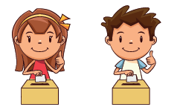
A sada….
…ćemo birati predsjednika razreda…
Kakav predsjednik treba biti?

Slide 10
Ja u zajednici
OBITELJSKA ZAJEDNICA
RAZREDNA ZAJEDNICA
OSTALE ZAJEDNICE
Svaka zajednica ima prava i dužnosti.
Svaka zajednica ima pravila.

Slide 11
DOMAĆA ZADAĆA
8. i 9. str. u udžbeniku
Osmislile: Josipa Masnić i Kristina Knežević, OŠ Bartula Kašića, Zadar

